Slide 1
BÀI TẬP LỚN Lập trình mạng
Đề tài :
Xây dựng trò chơi cờ vua qua mạng LAN
Thành viên: Vũ Thị Ngọc Mai
Nguyễn Bá Tới

Slide 2
Tìm hiểu đồng bộ hoá xử lý đồng thời và giải quyết bài toán Readers/Writers

Slide 3
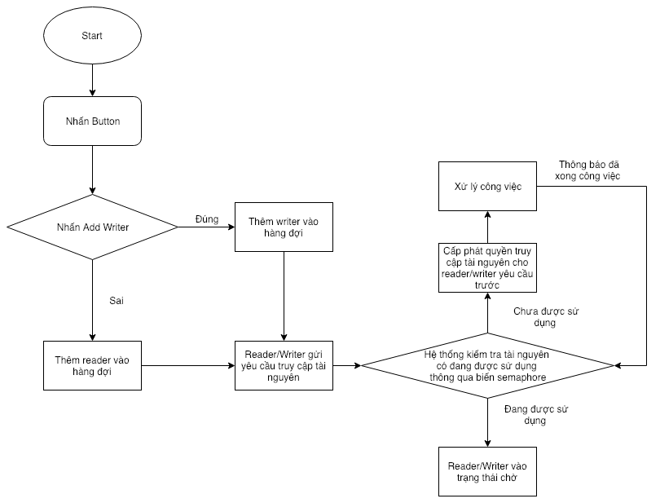
Sơ đồ hoạt động

Slide 4
Chương I: Cơ sở lý thuyết
Cơ sở lý thuyết
1.1 Giao thức TCP
1.2 Mô hình client - server
1.3 Socket
1.4 Thread
1.5 Bất đồng bộ

Slide 5
1.1 Giao thức TCP
Giao thức TCP (Transmission Control Protocol - "Giao thức điều khiển truyền vận“)
TCP một giao thức có kết nối, vì vậy việc truyền dữ liệu rất an toàn giữa các máy trạm trong hệ thống mạng.
Có chức năng nhằm kiểm tra tính chính xác của dữ liệu khi đến và bao gồm cả việc gửi lại dữ liệu khi có lỗi xảy ra.

Slide 6
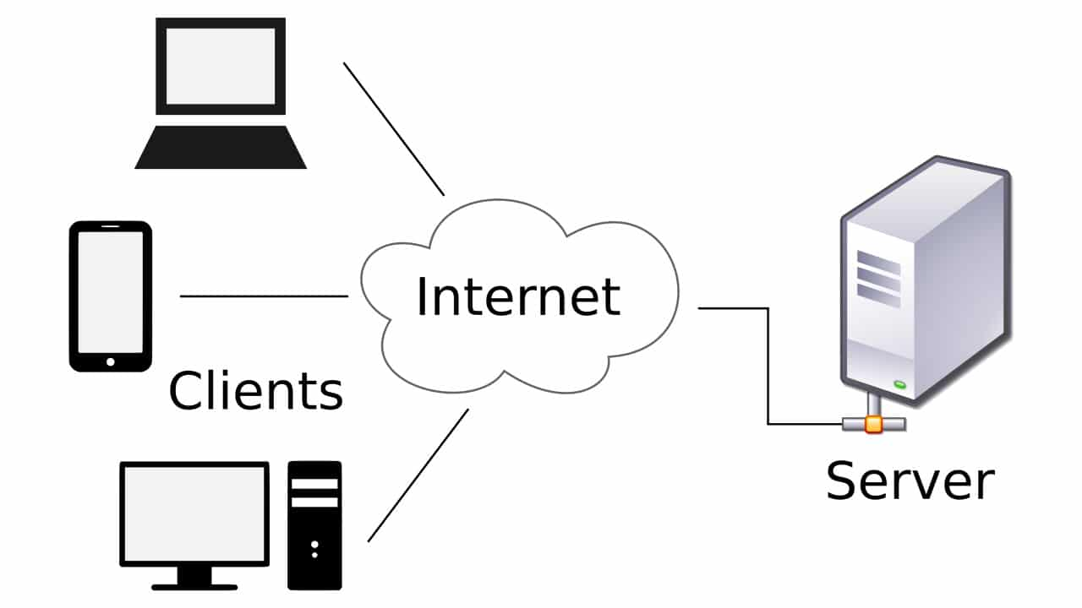
1.2 Mô hình client - server

Slide 7
1.3 Socket
Socket là một giao diện lập trình ứng dụng (API-Application Programming Interface). Socket cho phép thiết lập các kênh giao tiếp mà hai đầu kênh được đánh dấu bởi hai cổng (port). Thông qua các cổng này một quá trình có thể nhận và gởi dữ liệu với các quá trình khác

Slide 8
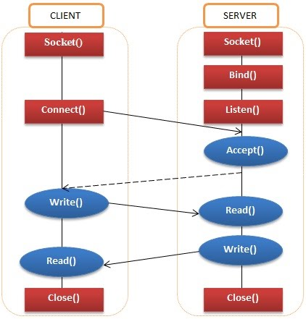

Slide 9
Chương 2 : Thiết kế và xây dựng chương trình
Yêu cầu bài toán:
Yêu cầu bài toán đặt ra là xây dựng một mô hình client – server giao tiếp với nhau thông qua Socket API để xử lý trò chơi cờ vua.
Server được khởi đông sẽ lắng nghe các kết nối từ client. Khi có một kết nối từ client, server khởi tạo một kênh giao tiếp và lưu trữ kênh giao tiếp đó lại.
Khi có từ 2 client trở lên, server khởi tạo một game đấu giữa 2 client. Server tiếp tục lắng nghe các kết nối từ client trong khi các game đấu diễn ra.
Mỗi game đấu sẽ là một luồng xử lý riêng nhận thông tin giữa hai client trong lúc game đấu diễn ra.
Các client sẽ thực hiện các nước đi và có thể trò chuyện qua lại thông qua kênh kết nối qua chức năng chat.
Kết thúc một game đấu, server có trách nhiệm thông báo kết quả người chơi. Client có thể yêu cầu một kết nối mới để chơi tiếp một game khác.

Slide 10
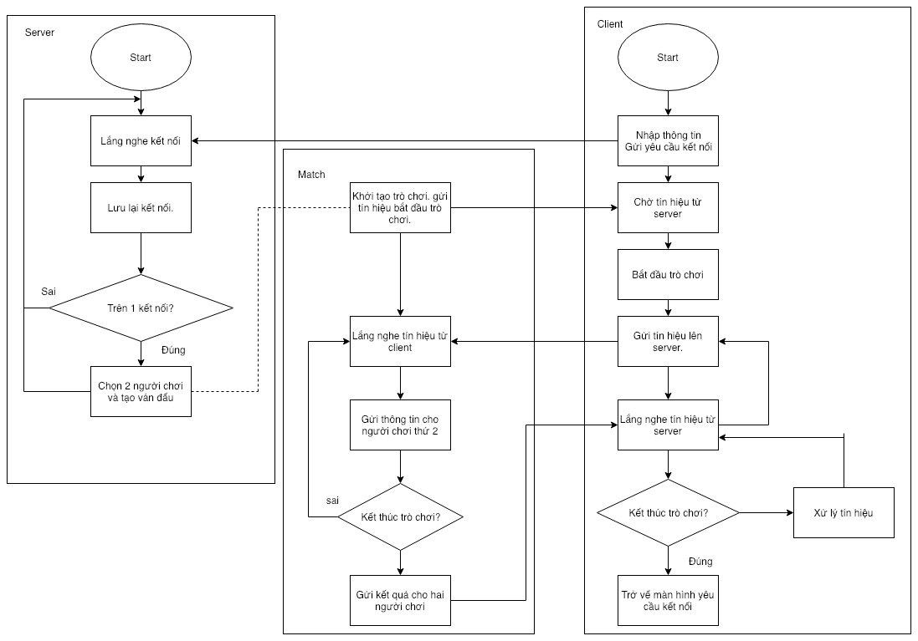
SƠ ĐỒ
HOẠT ĐỘNG

Slide 11












Cờ vua là trò chơi dành cho 2 người chơi, chia làm hai màu, thường là Trắng ( hoặc màu sáng) và Đen ( hoặc màu tối). Mỗi bên người chơi cầm 16 quân cờ trong đó bao gồm 8 Tốt, 2 Mã, 2 Tượng, 2 Xe, 1 Hậu và 1 Vua.
Các quân cờ vua
Vua
Hậu
Xe
Tượng
Mã
Tốt

Slide 12
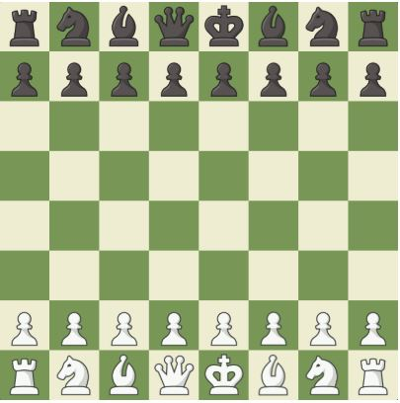
Bố cục, cách sắp xếp bàn cờ

Slide 13
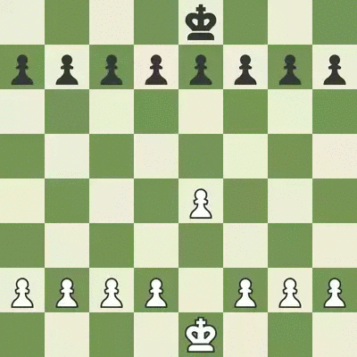
Quân tốt

Slide 14
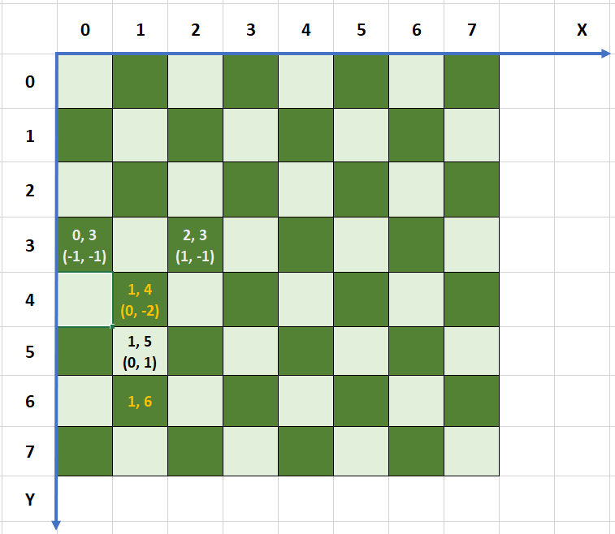
Thuật toán quân Tốt
if (y == 6 && this.chessboard.getPieceAt(new Point(x, y - 1)) == null)
Point destination = new Point(x, y - 2);
for (int i = -1; i < 2; i++)
Point destination = new Point(x + i, y - 1);

Slide 15
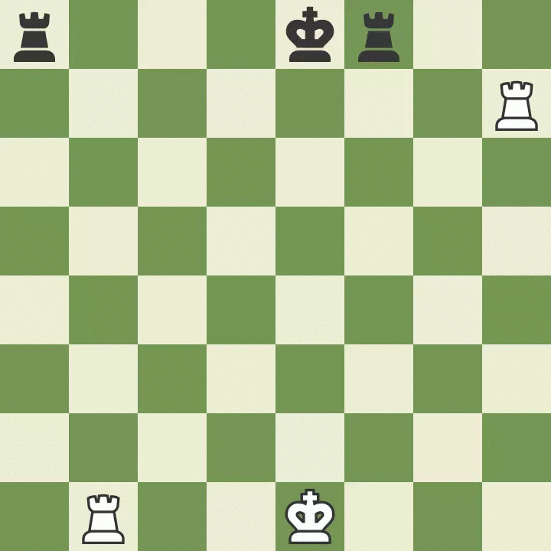
Quân xe

Slide 16
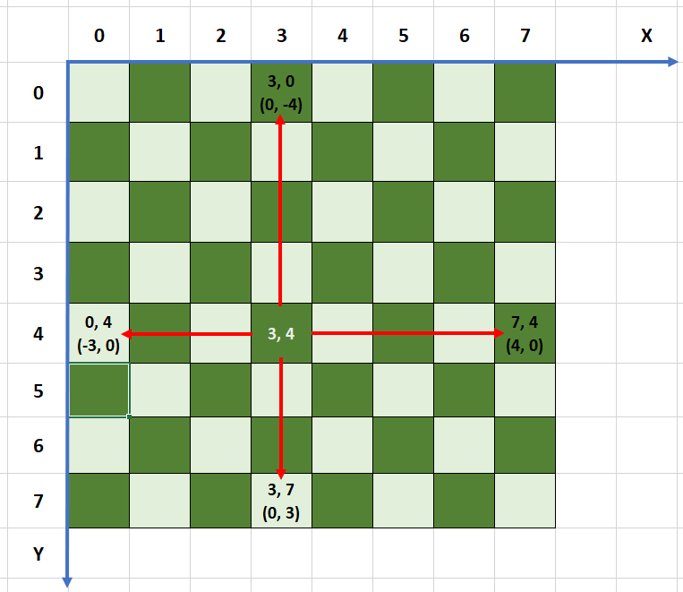
Thuật toán quân Xe
for (int i = y - 1; i > -1; i--)
Point destination = new Point(x, i);
for (int i = x - 1; i > -1; i--)
Point destination = new Point(i, y);
for (int i = x + 1; i < 8; i++)
Point destination = new Point(i, y);
for (int i = y + 1; i < 8; i++)
Point destination = new Point(x, i);

Slide 17
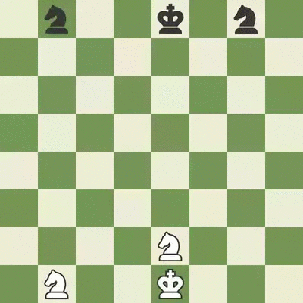
Quân mã

Slide 18
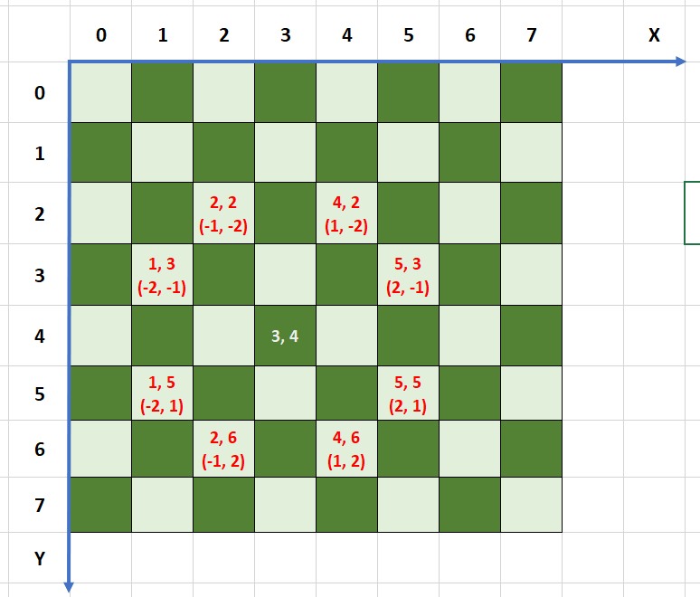
Thuật toán quân Mã
int[][] offsets = { {-2, 1}, {-1, 2}, {1, 2}, {2, 1}, {2, -1}, {1, -2}, {-1, -2}, {-2, -1} };
Point destination =
new Point(this.getNowPosition().x + offset[0], this.getNowPosition().y + offset[1]);

Slide 19
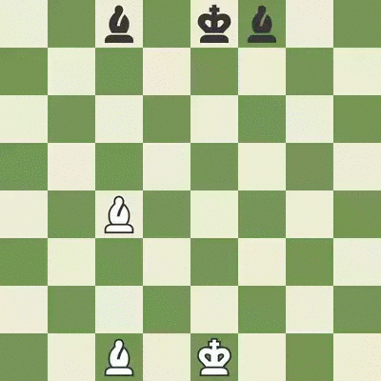
Quân tượng
(tịnh)

Slide 20

Thuật toán quân Tịnh
for (int i = x + 1, j = y + 1; j < 8 && i < 8; i++, j++)
for (int i = x - 1, j = y + 1; j < 8 && i > -1; i--, j++)
for (int i = x - 1, j = y - 1; j > -1 && i > -1; j--, i--)
for (int i = x + 1, j = y - 1; i < 8 && j > -1; i++, j--)
Point destination = new Point(i, j);

Slide 21
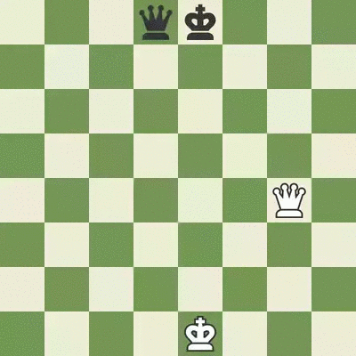
Quân hậu

Slide 22
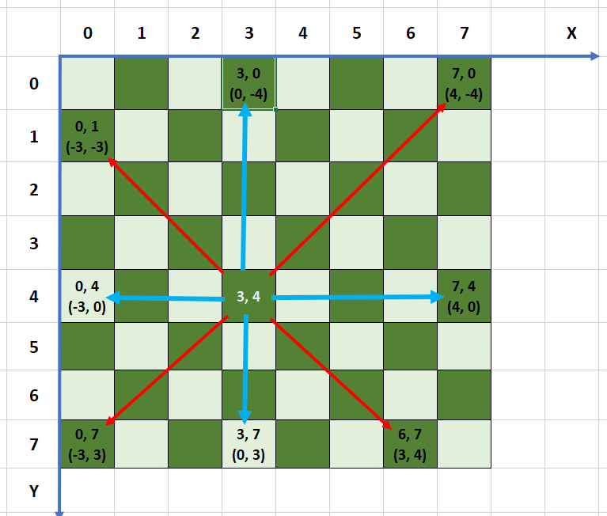
Thuật toán quân Hậu
(int i = x - 1, j = y - 1; j > -1 &&
i > -1; j--, i--)
Point destination = new Point(i, j);
(int i = x + 1, j = y - 1; i < 8 &&
j > -1; i++, j--)
Point destination = new Point(i, j);
(int i = x - 1, j = y + 1; j < 8 &&
i > -1; i--, j++)
Point destination = new Point(i, j);
(int i = x + 1, j = y + 1; j < 8 && i < 8; i++, j++)
Point destination = new Point(i, j);

Slide 23
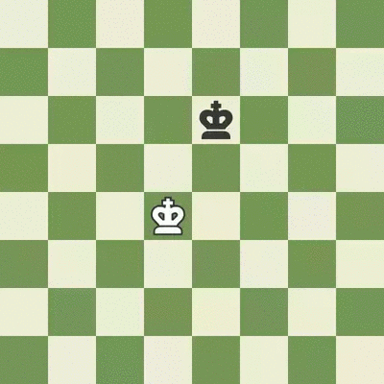
Quân Tướng

Slide 24
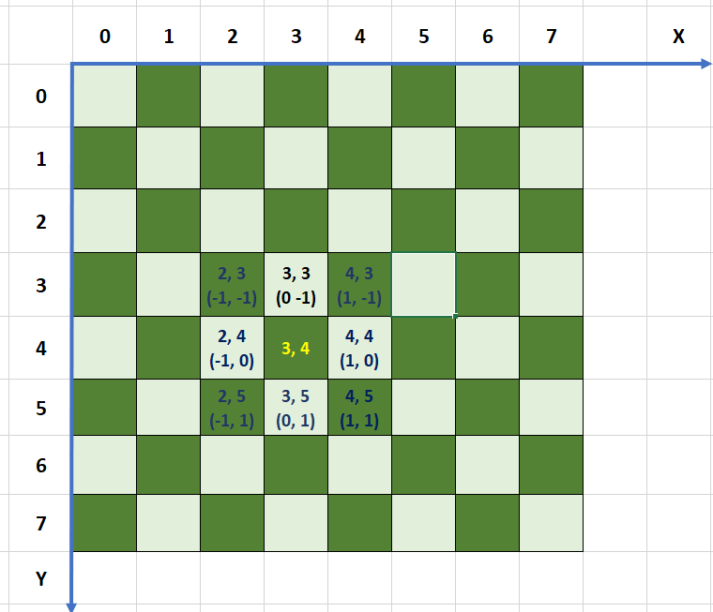
Thuật toán quân Tướng
int[][] offsets = { {1, 0}, {0, 1}, {-1, 0}, {0, -1}, {1, 1}, {-1, 1}, {-1, -1}, {1, -1} };
Point destination = new Point(x + offset[0], y + offset[1]);

Slide 25
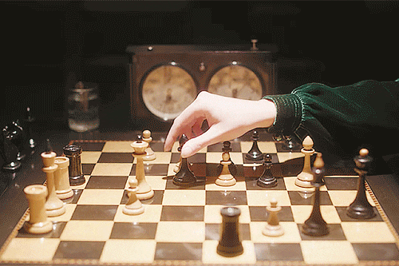
Demo giao diện

Slide 26
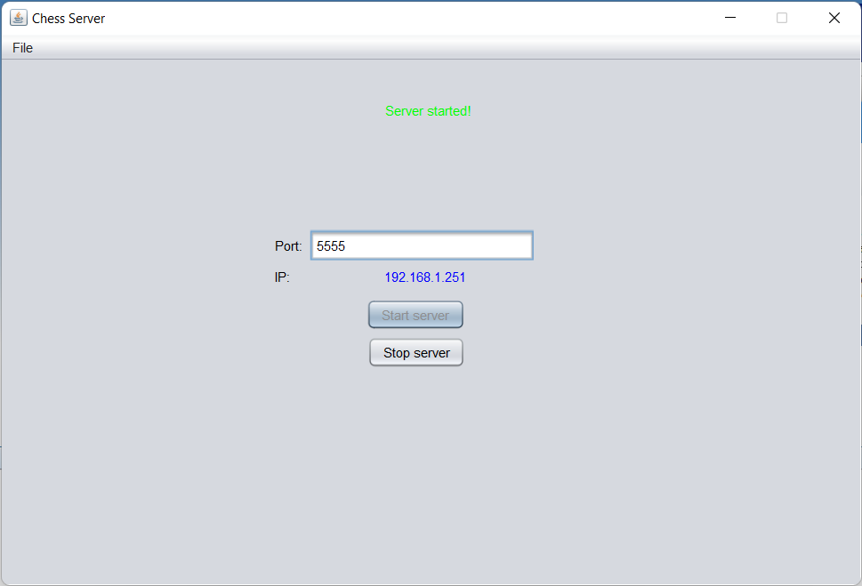
Giao diện server

Slide 27
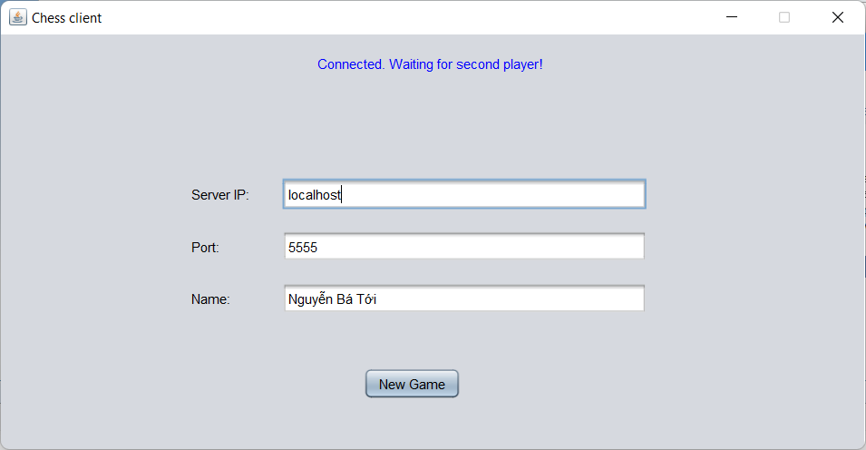
Giao diện Client: Người chơi 1

Slide 28
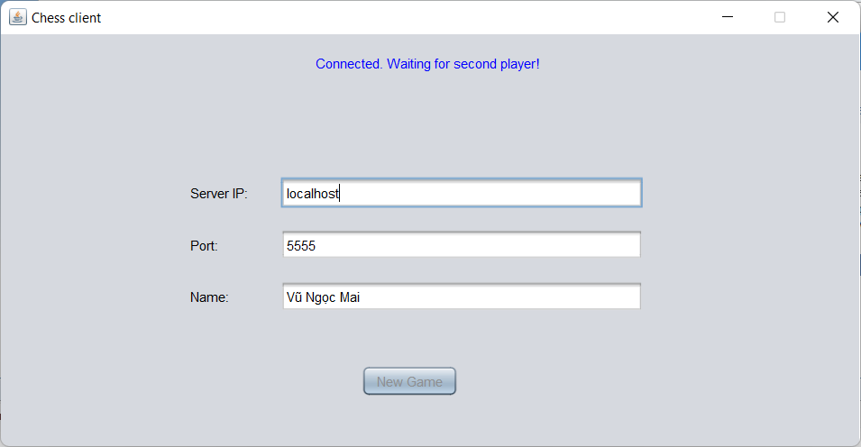
Giao diện Client: Người chơi 2

Slide 29
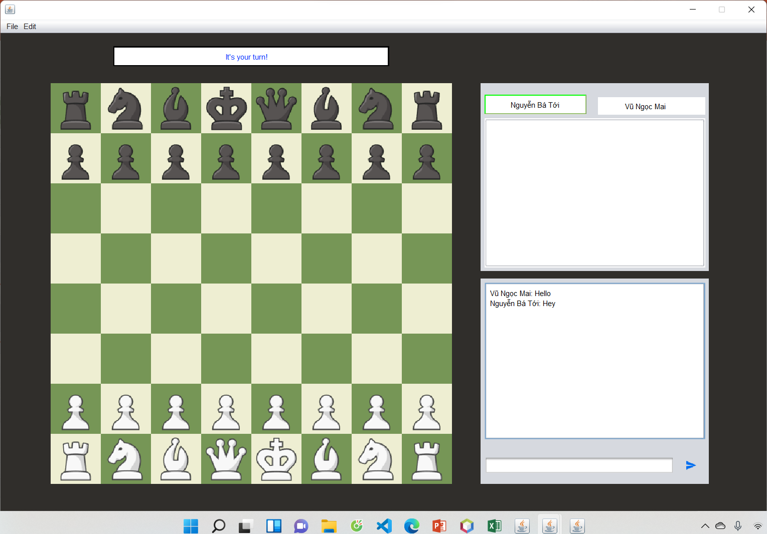
Giao diện Chessboard: Người chơi 1 và Người chơi chat trong lúc chơi

Slide 30
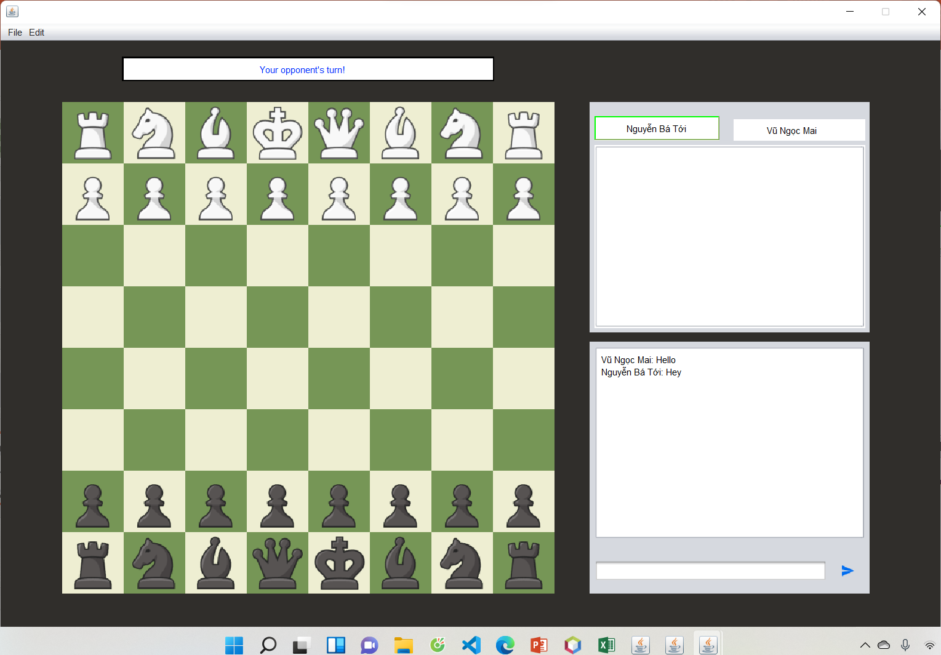
Giao diện Chessboard: Người chơi 2 và Người chơi chat trong lúc chơi

Slide 31
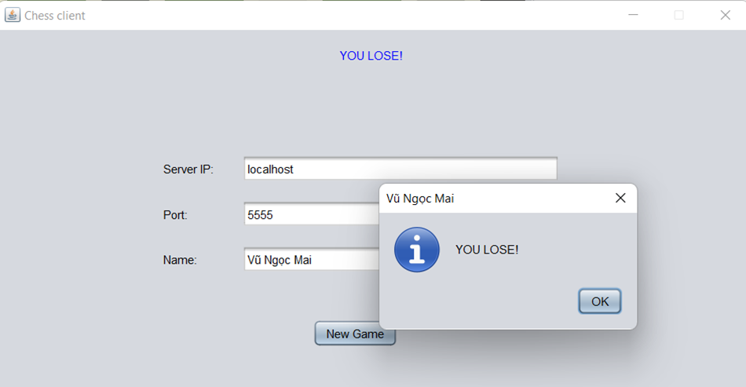
Thông báo kết quả trò chơi

Slide 32
Đánh giá kết quả chương trình
Chương trình xử lý được vấn đề đặt ra.
Có thể tạo ra các game đấu môn cờ vua
Xử lý được chức năng chat trong khi chơi

Slide 33
KẾT LUẬN VÀ HƯỚNG PHÁT TRIỂN
1. Kết luận
Ưu điểm:
chương trình đã thực hiện các yêu cầu bài toán đặt ra
tạo ra giao diện trò chơi khá đẹp
người chơi có thể kết nối từ các máy tính khác nhau
Hạn chế:
Chưa có chức năng chơi với bạn bè
luồng xử lý còn khá phức tạp và chồng chéo
Không lưu được kết quả người chơi
2. Hướng phát triển
- Bổ sung chức năng yêu cầu chơi với bạn bè
- Kết nối cơ sở dữ liệu để lưu kết quả người chơi
- Tối ưu hoá chương trình

Slide 34


